Slide 1

3차 프로젝트 PPT
loT 기반 스마트 헬스케어 웹서비스 개발과정
JB_CARE
라즈베리파이+파이썬을 활용한
실시간 환자 체온 체크 시스템
1조 JB_CARE
박주원,김탁현,김세훈,최윤형
2024.0927

Slide 2


01
Contents
목차
01
팀 구성 및 역할
JB_CARE 팀원들을 소개합니다.
02
프로젝트 목표 및 개요
실시간 환자 체온 체크 라즈베리파이 설계 및 연동 구현
03
프로젝트 결과
실시간 환제 체온 체크 프로그램에 대한 결과
04
느낀 점
라즈베리파이와 파이썬을 이용해 실시간 환자 체온 체크 시스템을 개발한 과정을 다룹니다. 설계, 구현, 성능 평가를 통해 효율적이고 실용적인 헬스케어 솔루션의 가능성을 제시합니다.
프로젝트를 마친 후, 좋았던 점과 부족했던 점

Slide 3
01
팀 구성 및 역할
02

Slide 4





03
Introduction
팀원들 소개
[팀장] 박주원
[팀원] 김탁현
[팀원] 김세훈
[팀원] 최윤형
- 데이터 베이스 설계 및 연동
- 온도 별 측정 날짜별로 나타내기
- 라즈베리파이 설치 및 구현
- 발표 담장자
- 데이터 베이스 구현
- 웹페이지 구현
- PPT제작

Slide 5
02
프로젝트 목표 및 개요
02

Slide 6




05
Outline
프로젝트 목표 및 개요
프로젝트 목표
- 온도센서를 통해 실시간 환자의 체온을 측정 및 체온 모니터링 시스템 구현
- 일정 체온이상(30도이상)으로 측정될경우 경보센서를 통해 경보음을 울리는 시스템 구현
라즈베리 파이 설계
데이터 베이스 설계 및 연동
실시간 체온 출력
날짜별로 체온 출력
하드웨어 구성 및 센서
연결 방안을 설계
체온 데이터를 저장, 관리하기 위한
데이터베이스 구조를 설정하고,
시스템 간 통신을 구현
체온 데이터를 실시간으로 수집하고,
화면에 표시하는 기능을 개발
수집된 체온 데이터를 저장하여
체온을 날짜별로 출력되어 볼 수 있음

Slide 7
03
프로젝트 결과
- 주요 코드 설명
- 결과 및 시연

Slide 8
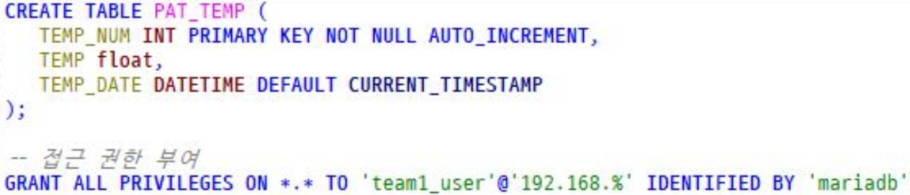
07
Code
라즈베리파이 DB연동

Slide 9
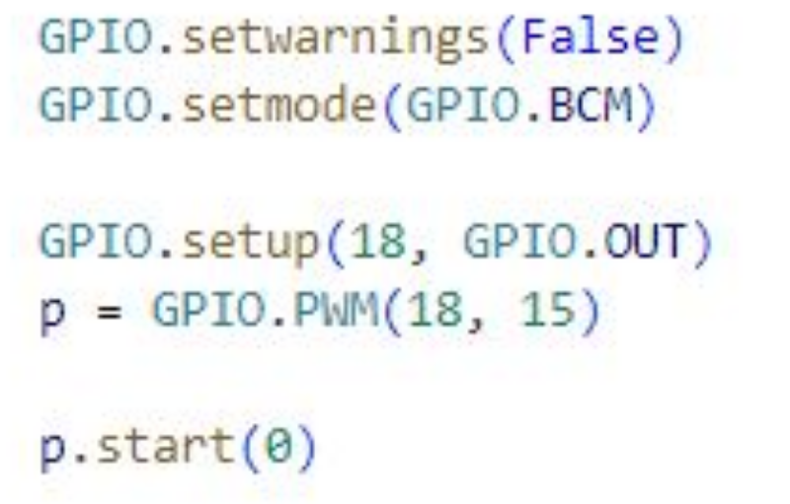
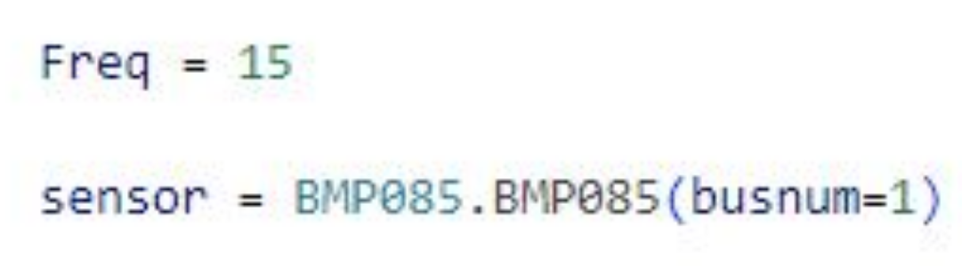
08
Code
라즈베리파이 설정하기
라즈베리파이 연결
경보 진동수 설정

Slide 10
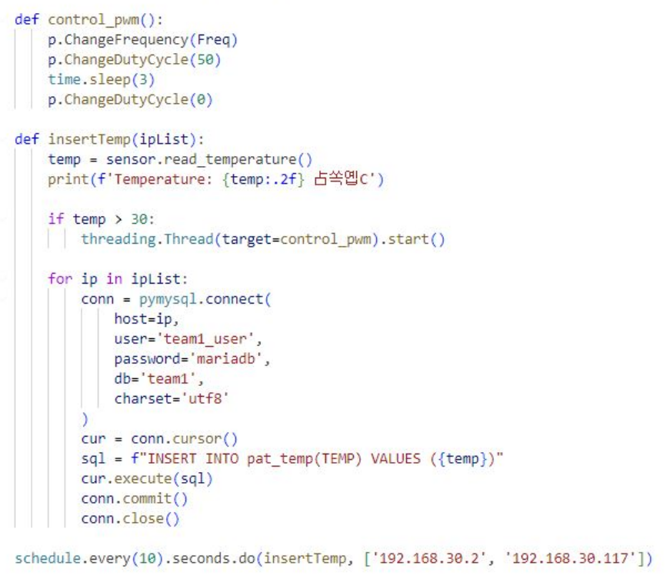
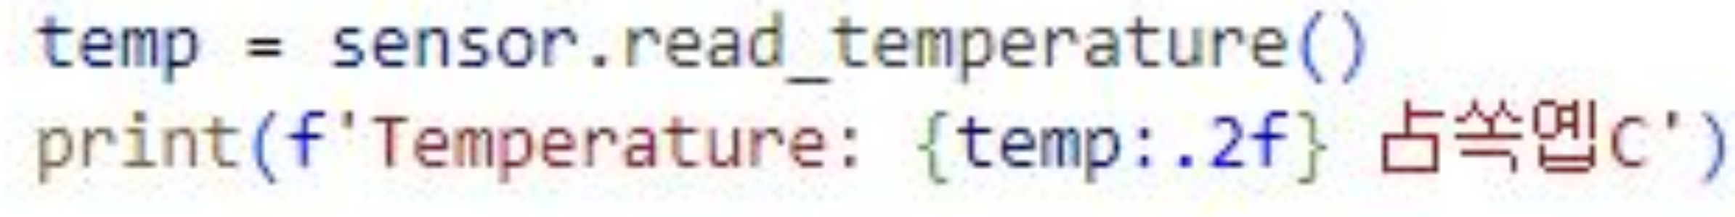
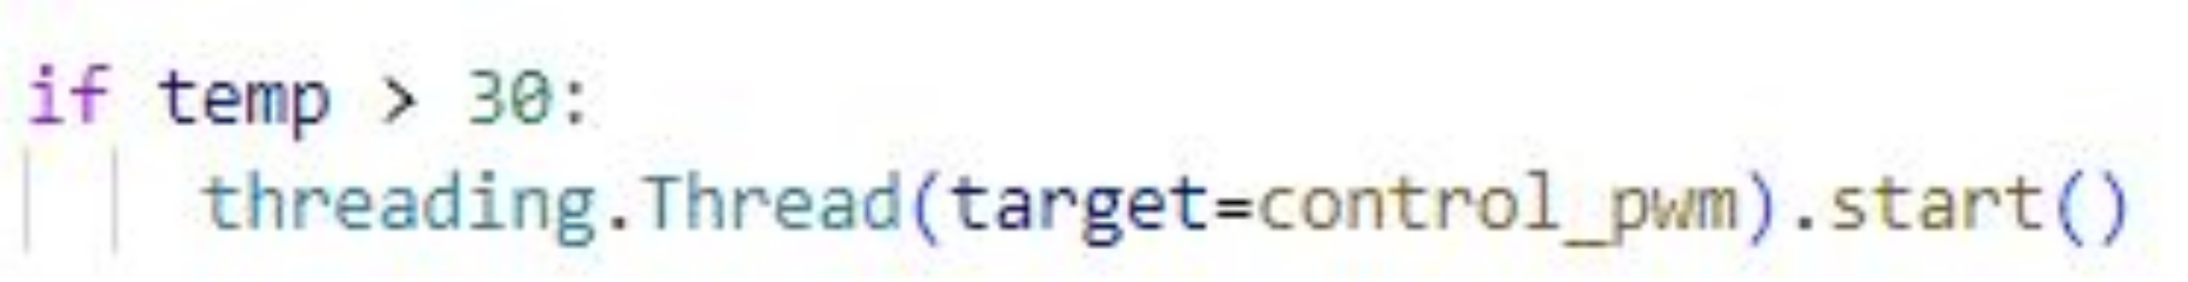
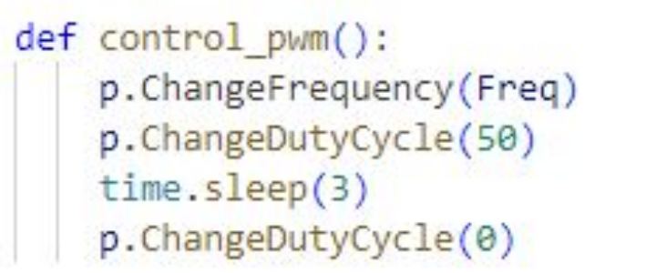
Code
09
라즈베리파이 설정하기
온도 측정 후 경보 울림 및 데이터 베이스 저장 함수
온도 측정 후 콘솔에 출력
일정 온도 이상일 경우 경보 울림,time.sleep(경보 울릴 시간)
경보음센서로 경보음 울리기
매 10초 마다 체온측정 간격설정

Slide 11
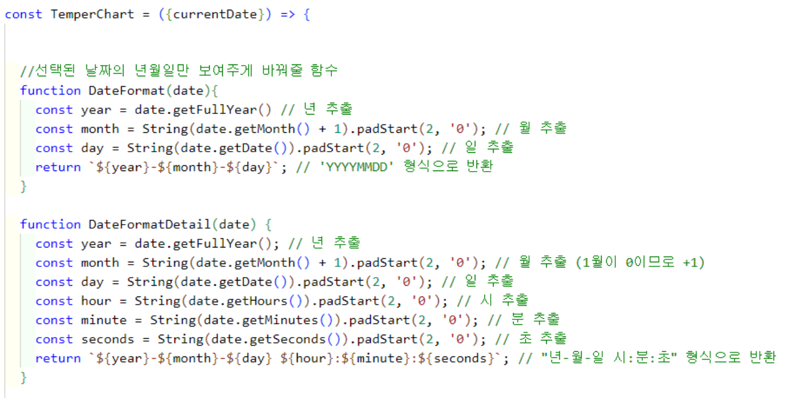
10
Code
데이터 베이스 설계 및 연동
app에서 받아온 날짜를 형식에 맞춰 바꿔주는 함수

Slide 12
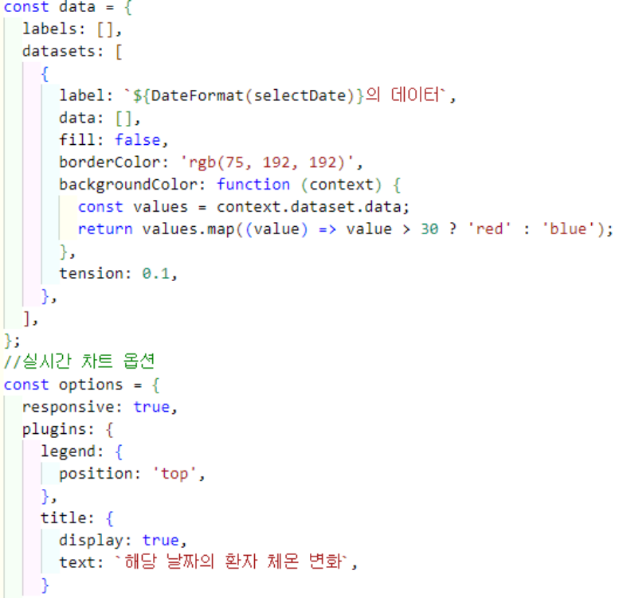
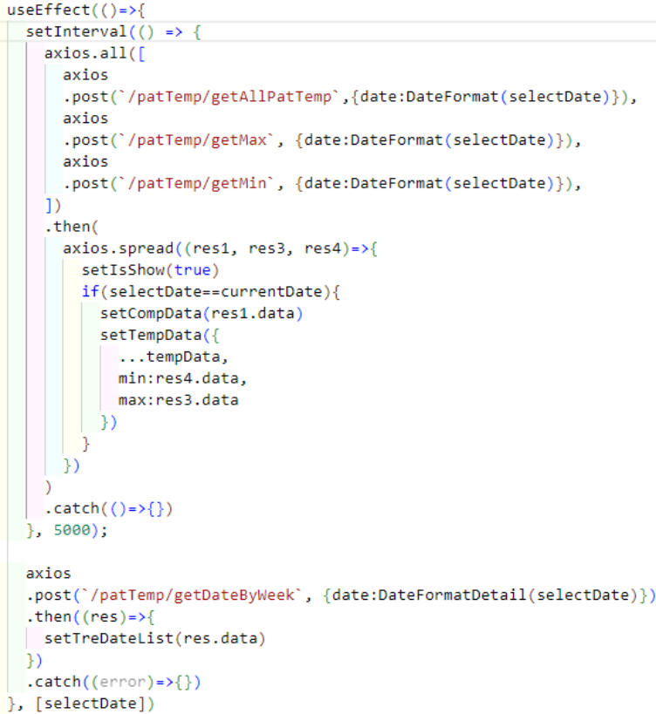
11
Code
데이터 베이스 설계 및 연동
차트를 구성하는 기본요소
차트를 타이머 내로 다시 그림
일정온도가 올라가면 빨간색 색상변경

Slide 13
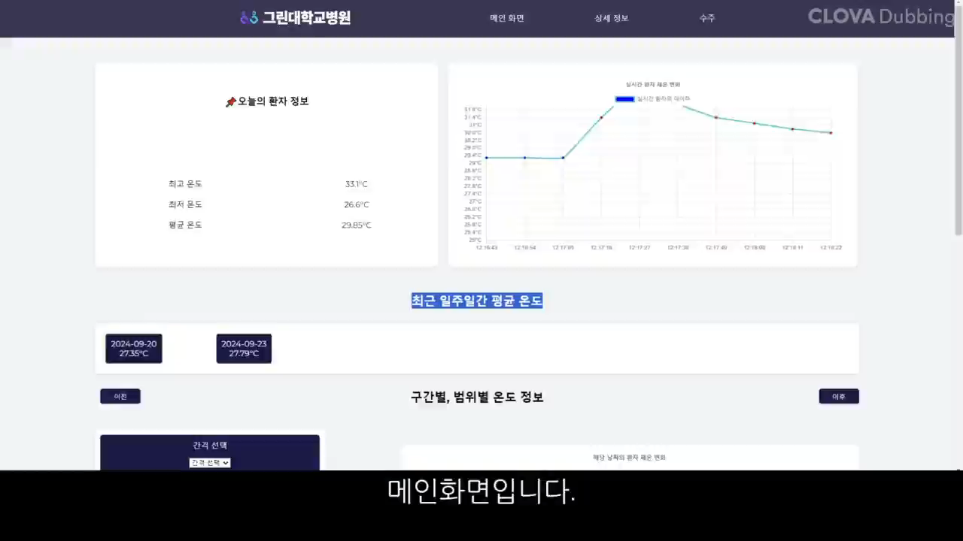
12
Result
메인화면 구현

Slide 14
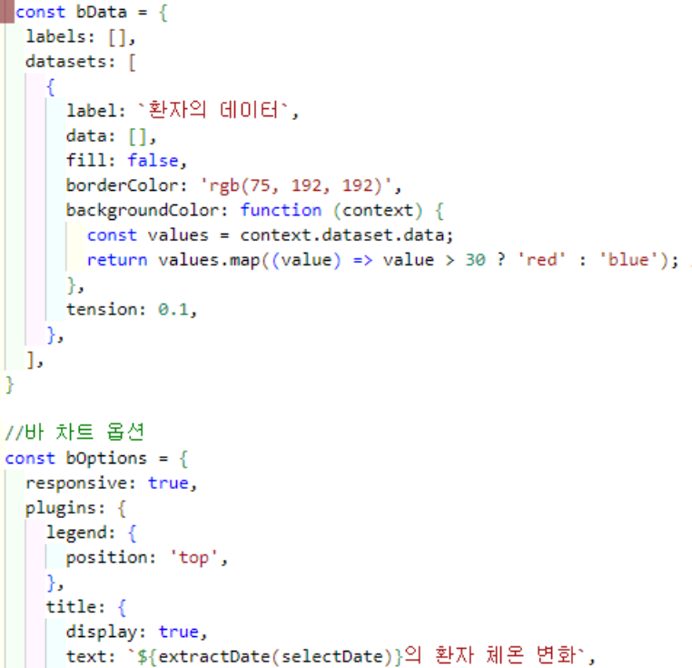
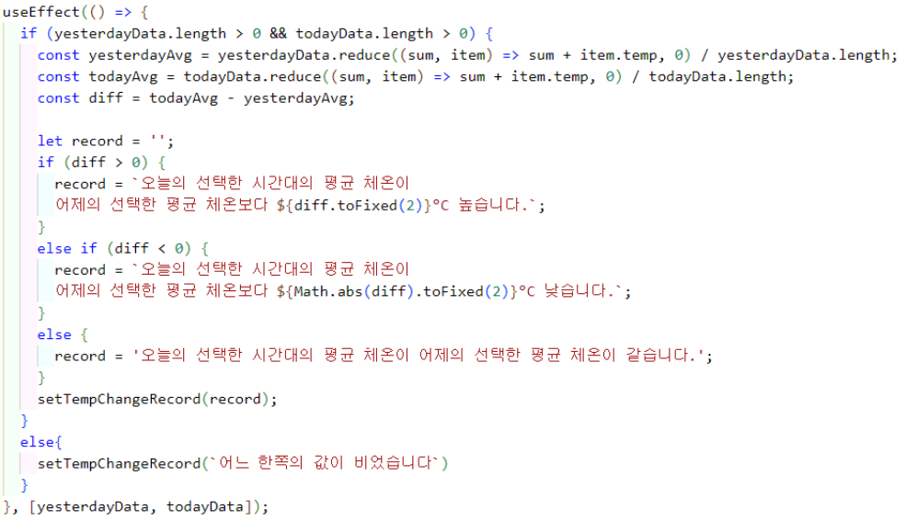

13
Code
메인페이지 { 바 차트 }
바 차트를 구성하는 기본요소
바 차트 비교결과를 계산하기
체온이 30도 이상일 경우,
화면의 색상이 파란색에서 빨간색으로 변경

Slide 15
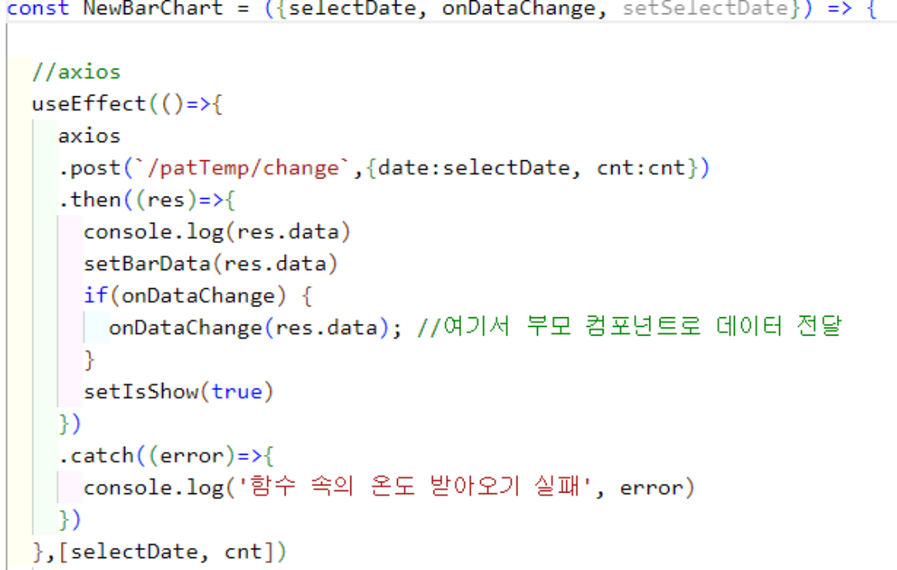
14
Code
메인페이지 { 바 차트 }
바 컴포넌트의 정보를 부모로 보내는 코드

Slide 16
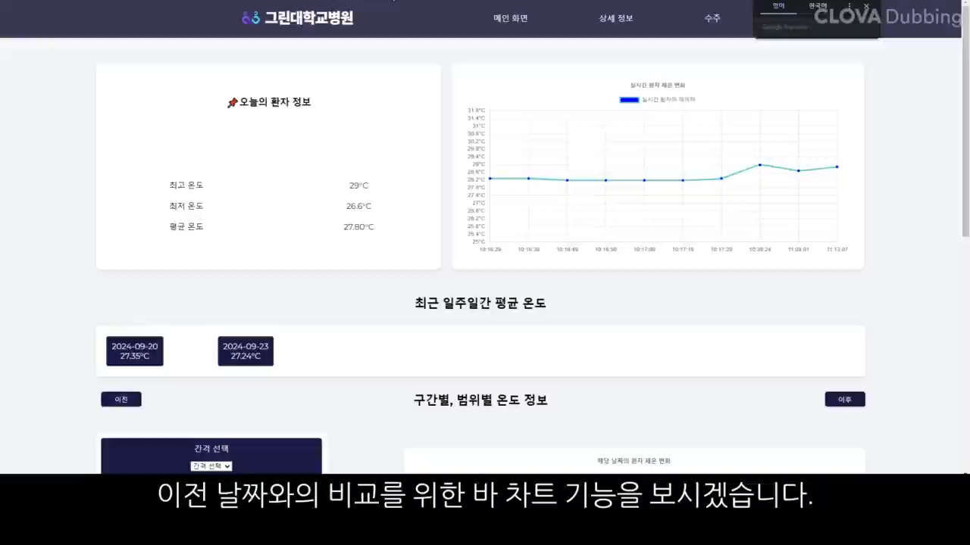
15
Result
메인페이지 { 바 차트 }

Slide 17
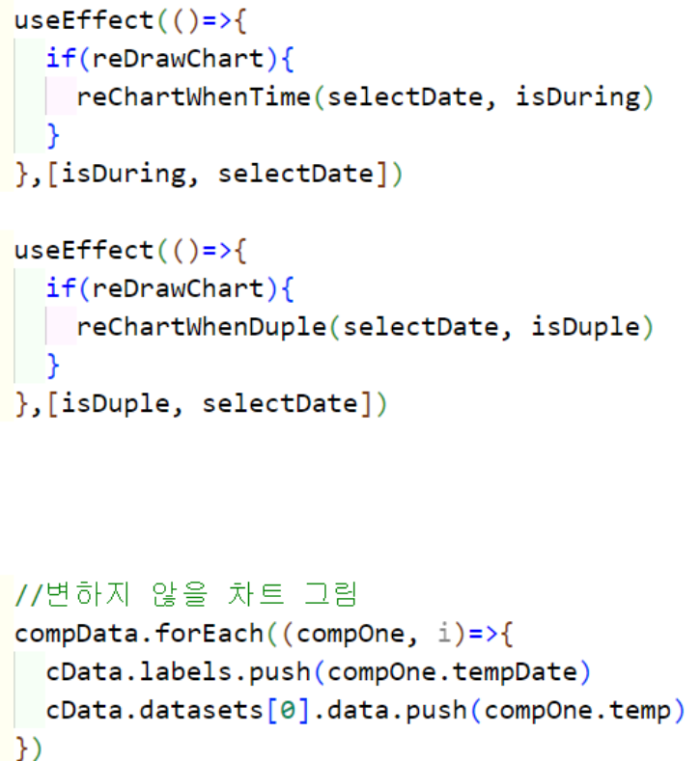
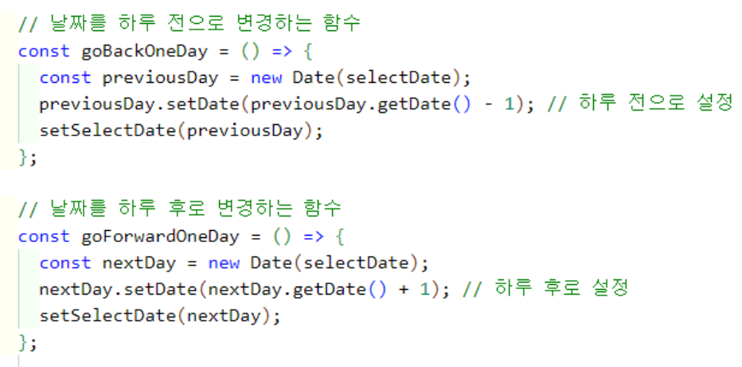
16
Code
메인페이지 { 날짜변경 }
위 조건에 따라 다시 화면을 그리기 위한 useEffect
버튼으로 날짜를 변경하는 코드

Slide 18
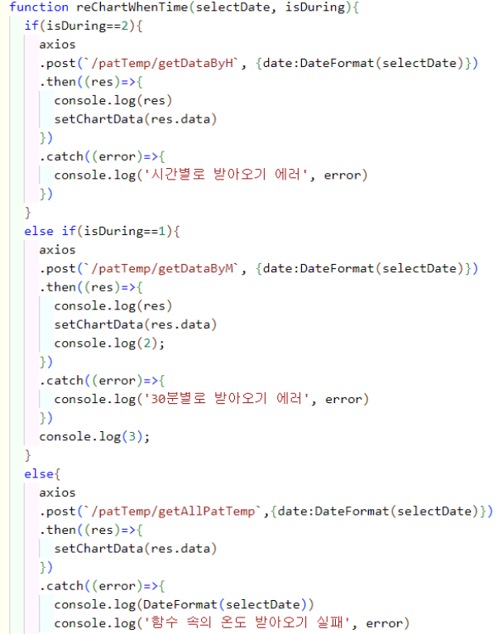
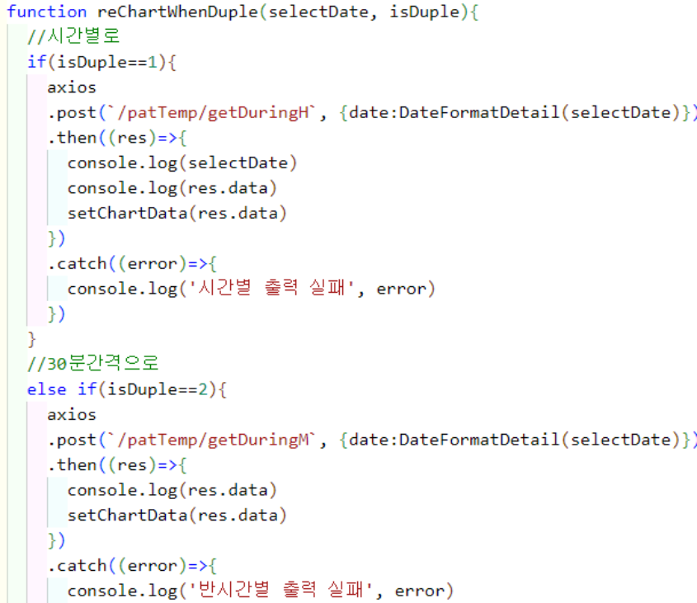
17
Code
메인페이지 { 날짜변경 }
시간 간격마다 차트 재구성 코드
현재 시간으로 부터 선택한 시간 이전까지의 데이터 코드

Slide 19
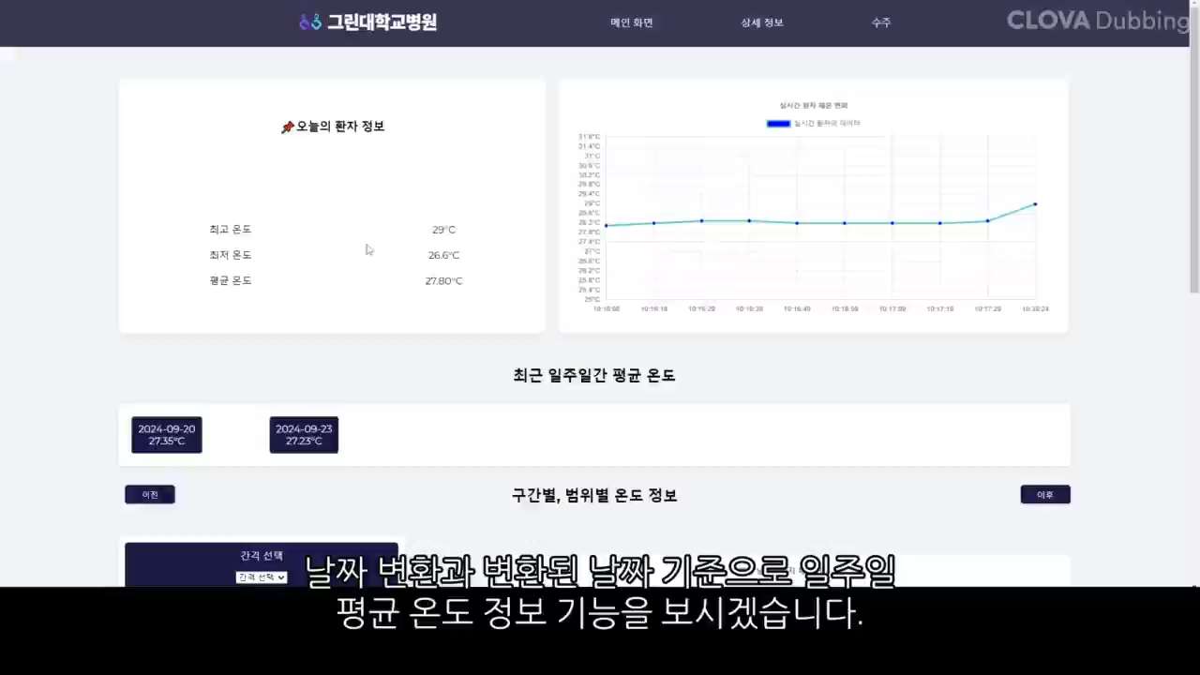
18
Result
메인페이지 { 날짜변경 }

Slide 20
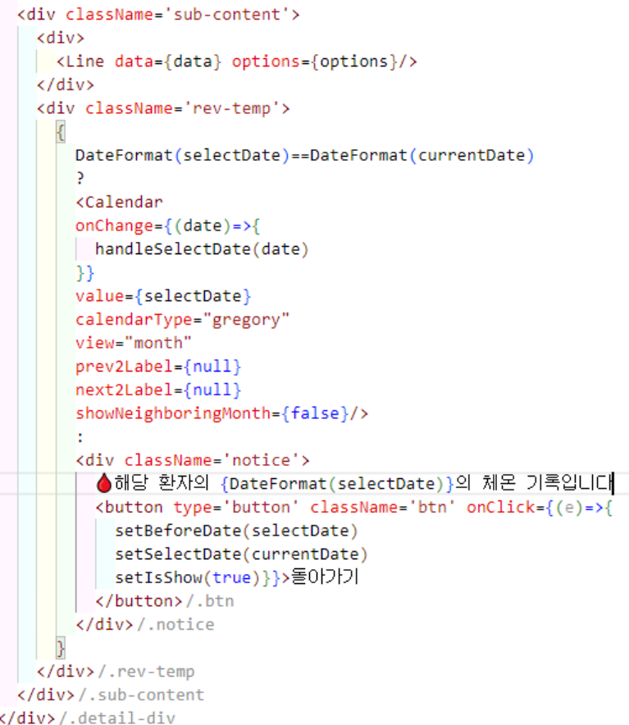
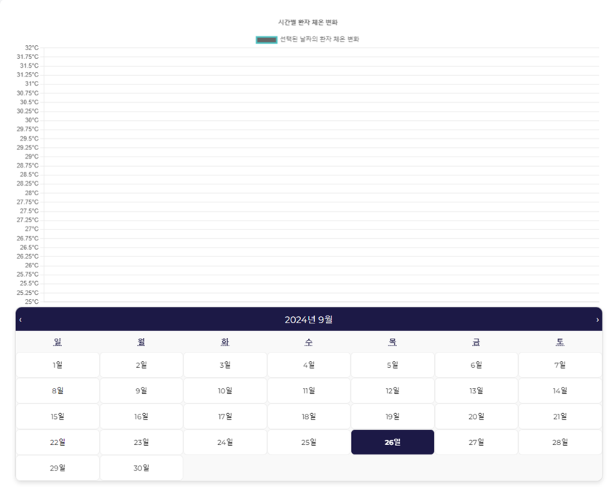
19
Code
상세페이지 { 캘린더 기능추가 }
체온 데이터를 날짜별로 확인가능

Slide 21
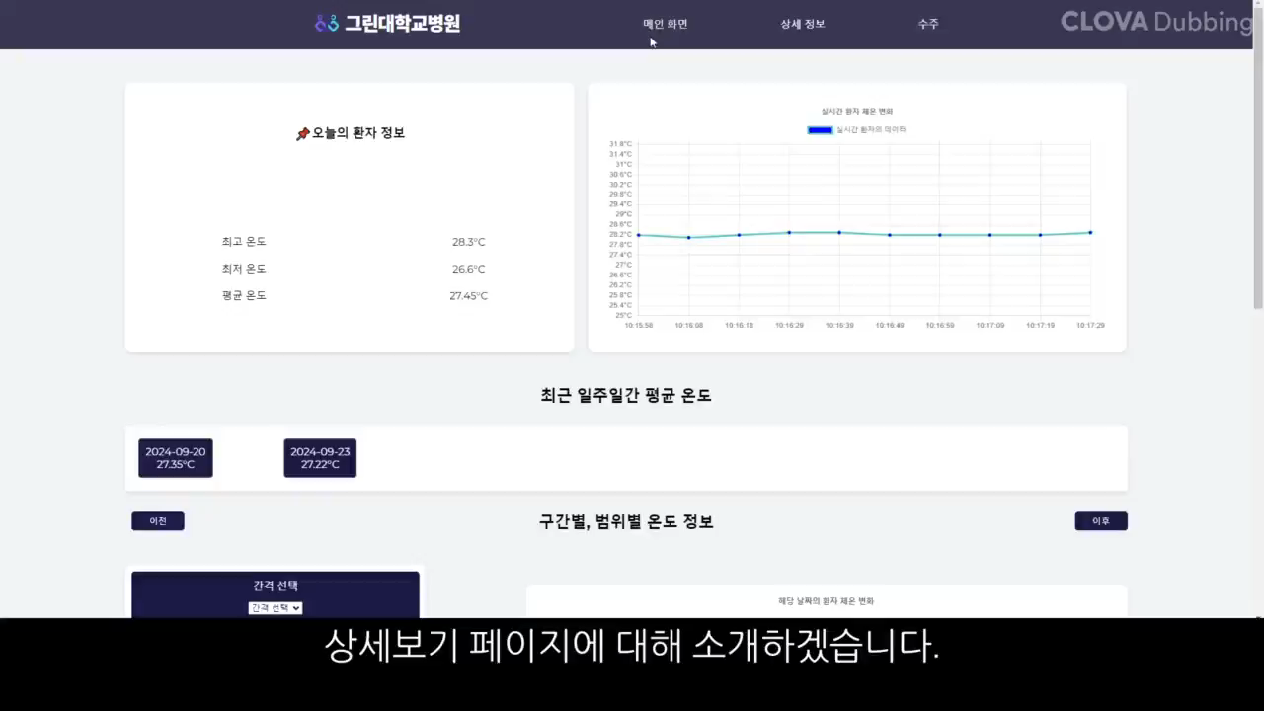
20
Result
메인페이지 { 날짜변경 }

Slide 22

Reflections on the Project
이 프로젝트를 마치고 느꼈던 점은?
좋았던 점
아쉬웠던 점
라즈베리파이와 온도센서, 경보센서를 이용해 실시간으로 체온을 측정하고 데이터를 데이터베이스에 저장한 후, 웹 페이지를 통해 모니터링하는 시스템은 매우 흥미로웠습니다.
실제 사람의 체온 데이터를 활용하지 않고 가상의 데이터를 만들어 사용한 점은 아쉬웠으며,프로젝트의 목적이 실시간 체온 모니터링 시스템을 개발하는 것이었기 때문에, 실제 데이터를 통해 얻는 통찰력과 경험이 더 큰 의미를 가졌을 것이라고 생각합니다.

Slide 23

질문 Q&A

Slide 24
감사합니다!

